Slide 1


Slide 2
Programming for the Noobs
Episode 10
Mobile Application

Slide 3


Slide 4
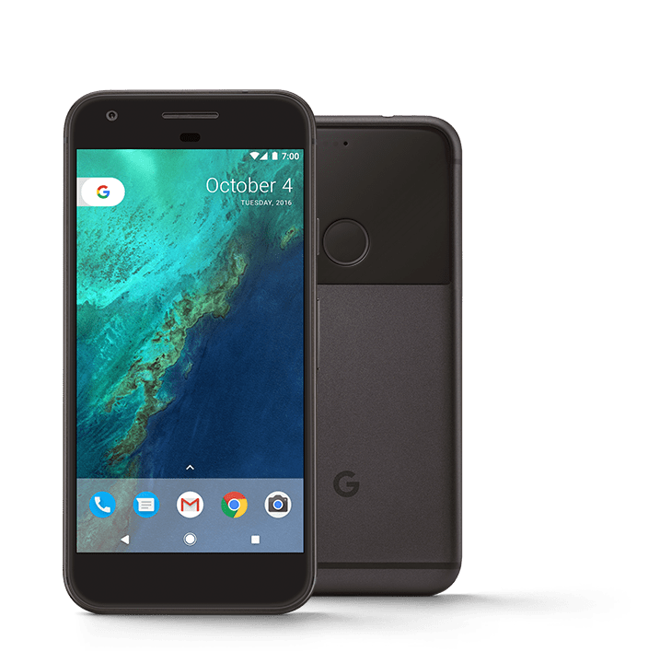
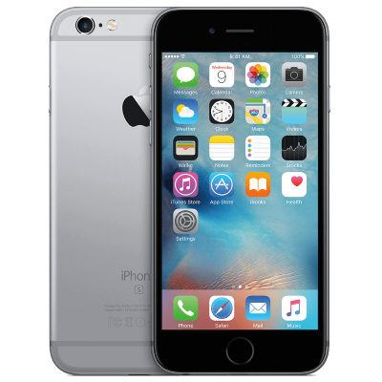

Slide 5
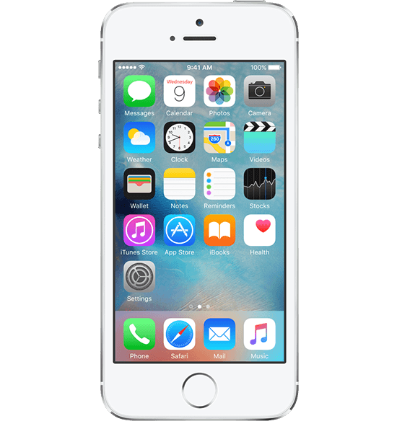



Slide 6


Kotlin

Slide 7
เราเรียกแอพที่พัฒนา
ด้วยกลุ่มภาษาเหล่านี้ว่า
Native App

Slide 8
Native App:
เป็นแอพที่ถูกพัฒนาด้วยภาษาพื้นฐาน
ของระบบปฏิบัติการนั้นๆ เช่น:-
Android ก็ต้อง Java หรือ Kotlin
iOS ก็ต้อง Object-C หรือ Swift
เมื่อพัฒนาแล้ว ไม่สามารภใช้งานข้ามระบบกันได้

Slide 9
ข้อดีของแอพ Native
สามารถรีดประสิทธิภาพการทำงานได้อย่างเต็มที่
สามารถเข้าถึงฟีเจอร์ต่างๆ ของมือถือและระบบนั้นๆ ได้ทั้งหมด
ได้รับการสนับสนุนจากผู้พัฒนาระบบนั้นๆ อย่างเป็นทางการ
ไม่มีข้อจำกัดในการปรับแต่งหน้าตาของแอพ

Slide 10
ข้อเสียของแอพ Hybrid
เขียนแอพขึ้นมาแล้ว ไม่สามารถใช้งานข้ามระบบปฏิบัติการได้
ต้องอาศัยความพยายามในการเรียนรู้อย่างมาก
ค่าใช้จ่ายในการพัฒนาสูง หากต้องการพัฒนาแอพหลายระบบ

Slide 11
แล้วถ้ารู้แค่ภาษาเดียวล่ะ
จะเขียนทั้ง Android และ iOS ได้มั้ย?

Slide 12
ได้ดิ!

Slide 13
แบ่งออกเป็น
2 ประเภท

Slide 14
1. Hybrid

Slide 15
Hybrid App:
จะเขียนด้วยเทคโนโลยีของเว็บทั้งหมด
มีทั้ง HTML, CSS, JavaScript
ทำงานคล้ายกับการเปิดเว็บบนมือถือ

Slide 16
ข้อดีของแอพ Hybrid
พัฒนาง่าย ถ้าคุณทำเว็บได้ คุณก็เขียนแอพ Hybrid ได้เช่นกัน
เขียนครั้งเดียวก็ทำงานได้ทั้ง Android และ iOS ทันที
เนื่องจากเทคโนโลยีเว็บมีมานานแล้ว เพราะฉะนั้นมีเครื่องมือมากมายให้เลือกใช้งาน และถ้าเจอปัญหาติดตรงไหน Google เจอแน่นอน

Slide 17

ข้อเสียของแอพ Hybrid
ช้าๆ หน่วงๆ เพราะทำงานเหมือนเปิดเว็บบนเบราเซอร์
ไม่เหมาะในการพัฒนาแอพที่มีความซับซ้อน เพราะไม่สามารถรีดประสิทธิภาพการทำงานของอุปกรณ์ได้เต็มที่

Slide 18
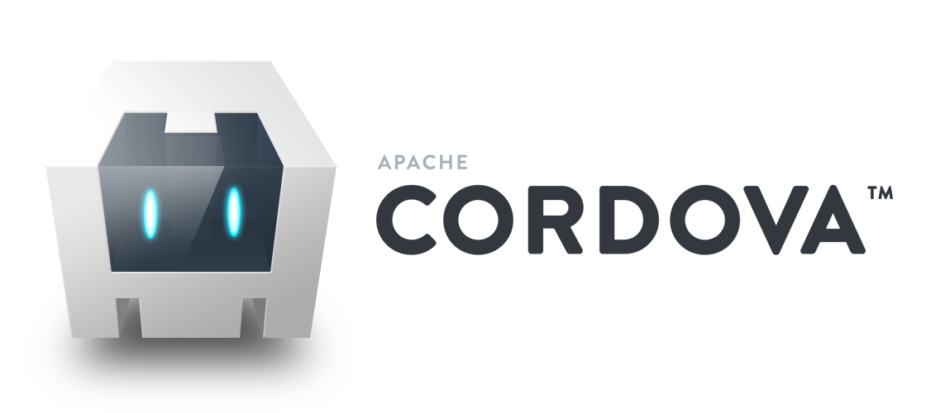
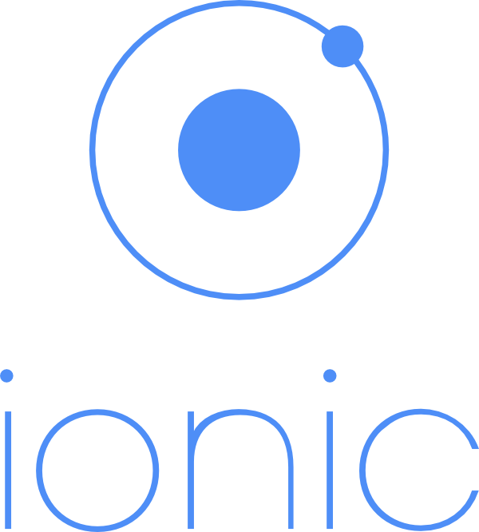
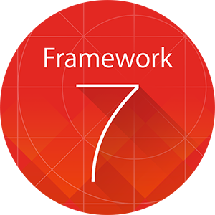

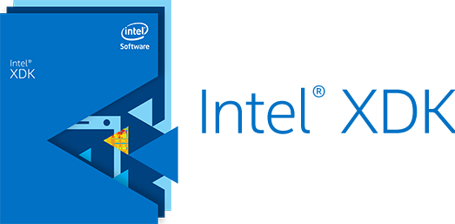

Slide 19
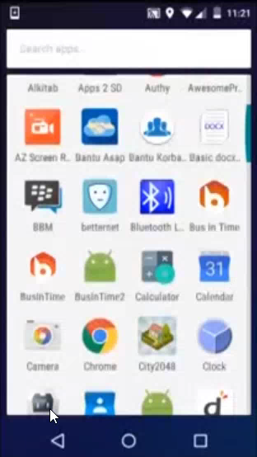
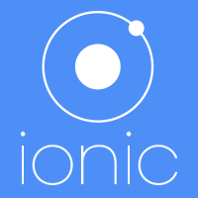

Slide 20
แอพ Hybrid เหมาะกับ:
แอพที่ไม่ซับซ้อน แสดงข้อมูลไม่มาก
ใช้ในระยะเวลาสั้น หรือมีทรัพยากรในการพัฒนาที่จำกัด

Slide 21
2. Cross-Platform

Slide 22
Cross-Platform App:
จะเขียนด้วย C# JavaScript TypeScript
หรืออะไรก็ตาม ตัวโปรแกรมก็จะแปลงให้เป็น Native App ให้ทันที

Slide 23
ข้อดีของแอพ Cross-Platform
พัฒนาง่ายกว่า Native ล้วนๆ
เขียนครั้งเดียว ก็ทำงานได้ทั้ง Android และ iOS ทันที
ประสิทธิภาพใกล้เคียง Native

Slide 24
ข้อเสียของแอพ Cross-Platform
เพื่อใช้ฟีเจอร์บางอย่าง บางครั้งก็ต้องเขียน Native ผสม
ใช้เวลาในการศึกษาพอสมควร ถึงแม้จะน้อยกว่า Native ก็เถอะ
หน้าตาของแอพ ขึ้นอยู่กับว่าพัฒนาด้วยเครื่องมืออะไร
ถึงแม้จะทำงานเร็วแค่ไหน สุดท้ายก็ไม่ได้เต็มแม็กซ์เหมือน Native ล้วนๆ อยู่ดี

Slide 25


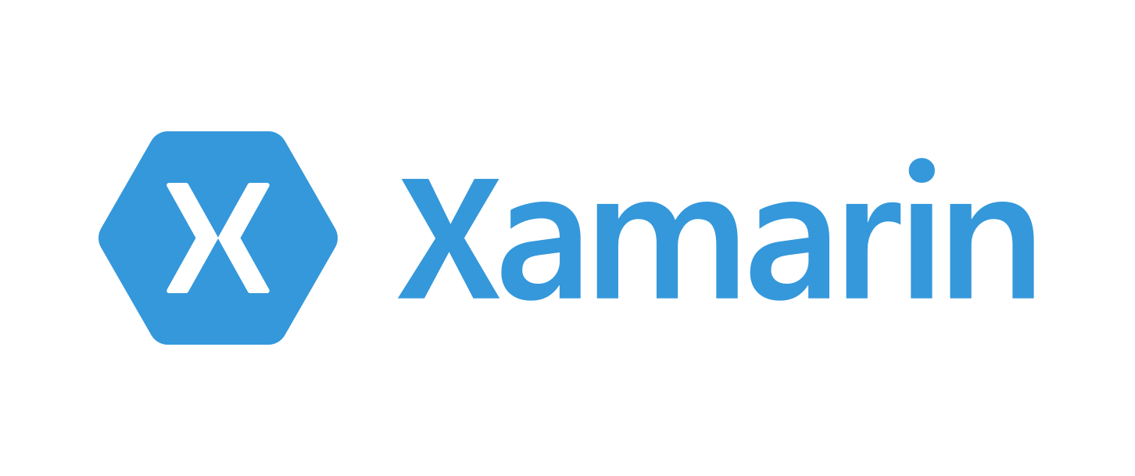




Slide 26
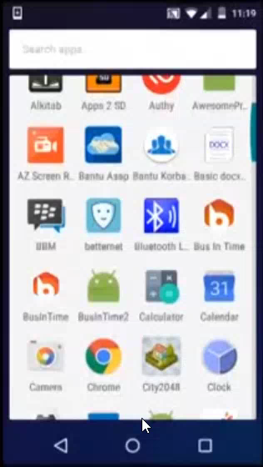

Slide 27
แอพ Cross-Platform เหมาะกับ:
งานที่ต้องการประหยัดเวลาและทรัพยากรในการพัฒนา
แต่ต้องการให้มีประสิทธิภาพใกล้เคียง Native มากที่สุด

Slide 28
เลือกตัวไหนดี?

Slide 29


ในสายของ JavaScript

Slide 30
เกณฑ์การตัดสิน
แบ็คคือใคร?
จำนวนเครื่องมือที่ช่วยในการพัฒนา
ถ้าเกิดติดปัญหาจะมีคนช่วยตอบมั้ย?

Slide 31



Slide 32
1
1

Slide 33


ศูนย์รวมโปรแกรม Opensource
ที่ใหญ่ที่สุดในโลก

Slide 34

29,245 โครงการ
2,252 โครงการ

Slide 35
1
2
1

Slide 36

ติดบั๊กเมื่อไหร่ก็แวะมา...

Slide 37
15,563 คำถาม
1,972 คำถาม

Slide 38
3
1
2

Slide 39


Slide 40

React Native

Slide 41
มาลงโปรแกรมกันเถอะ

Slide 42

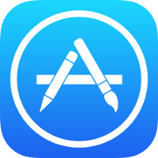
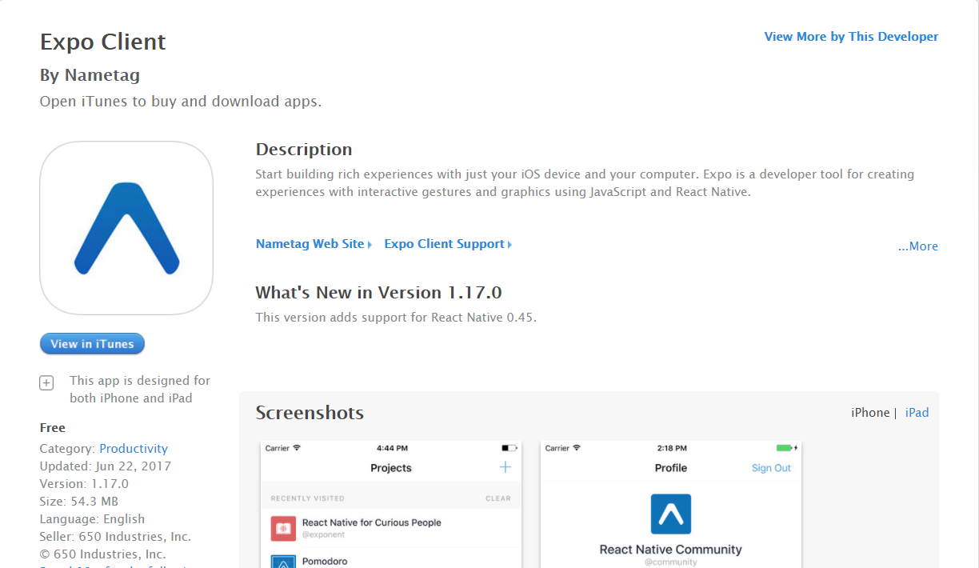
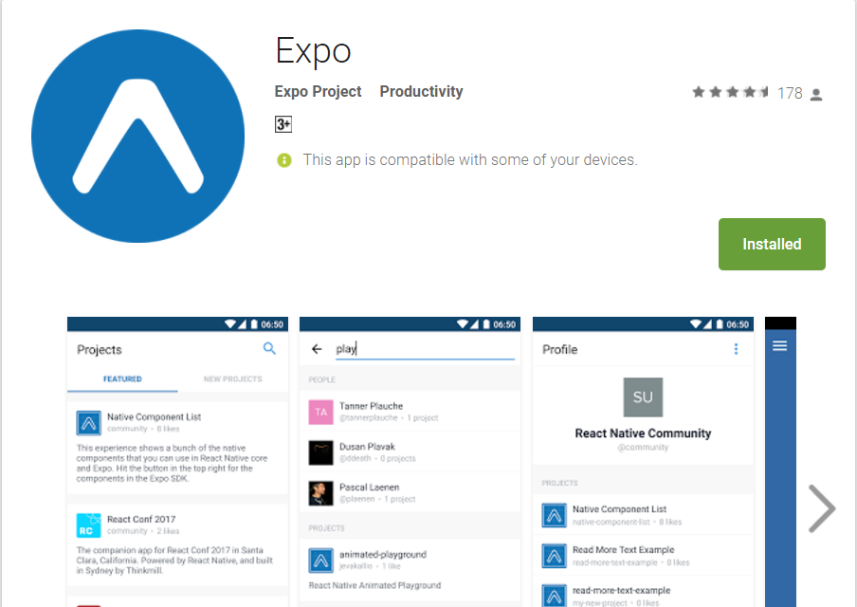
1. โหลดแอพ Expo

Slide 43
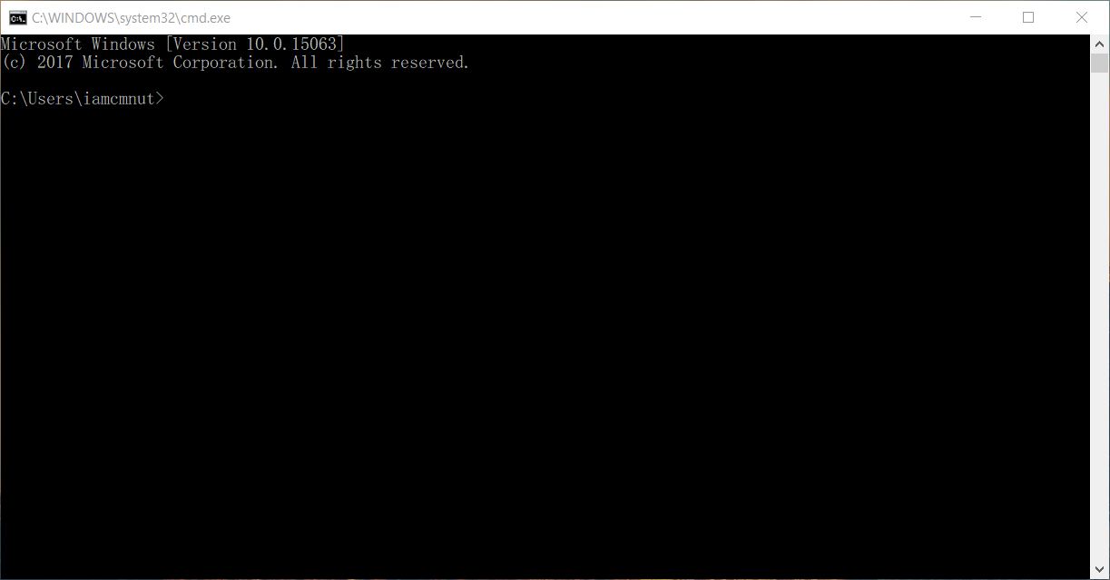
2. เปิด command line

Slide 44
3. ติดตั้งโปรแกรม
npm install -g create-react-native-app

Slide 45
4. สร้างโปรเจ็คของเรา
create-react-native-app ชื่อแอพของเรา

Slide 46
5. Run Program
cd ชื่อแอพของเรา
npm start

Slide 47
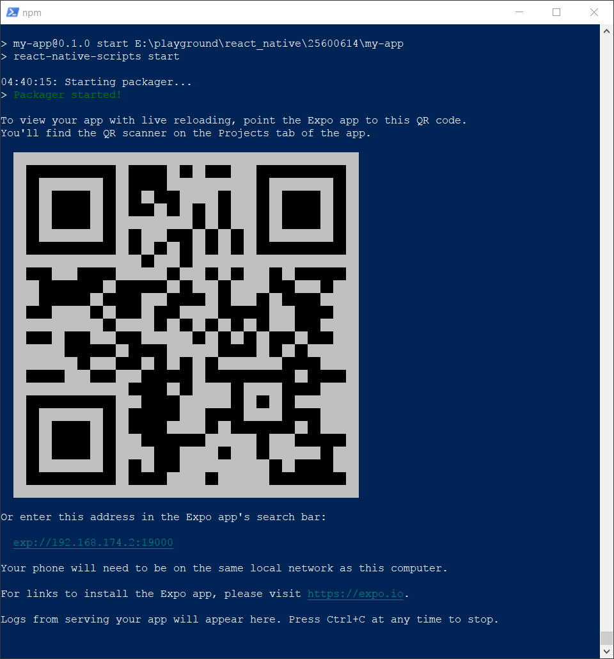
6. แสกน QR code
ด้วยแอพ expo

Slide 48
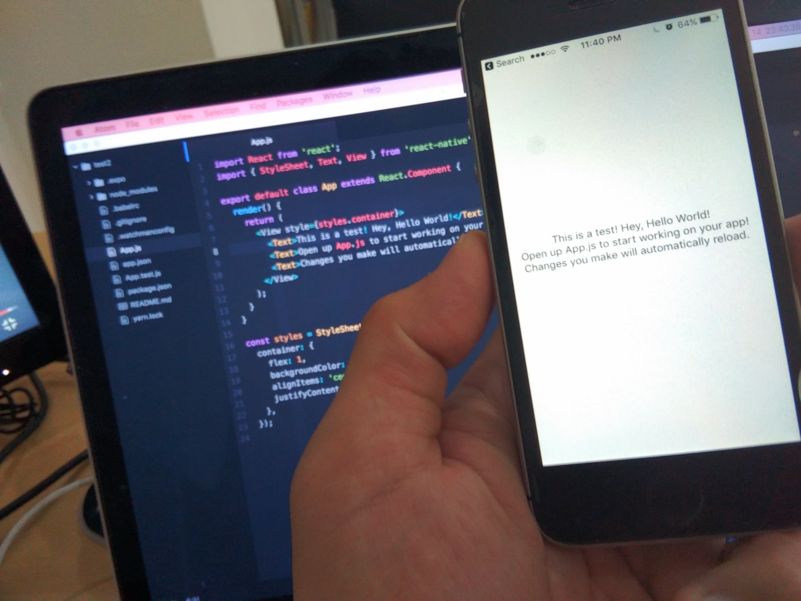
ที่มาภาพ: https://kobkrit.com/สรุป-อนาคตของ-react-native-a7b4a2caa544

Slide 49
import React from 'react';
import { StyleSheet, Text, View } from 'react-native';
export default class App extends React.Component {
render() {
return (
<View style={styles.container}>
<Text>Open up App.js to start working on your app!</Text>
<Text>Changes you make will automatically reload.</Text>
<Text>Shake your phone to open the developer menu.</Text>
</View>
);
}
}
const styles = StyleSheet.create({
container: {
flex: 1,
backgroundColor: '#fff’,
alignItems: 'center’,
justifyContent: 'center’,
},
});

